Slide 1

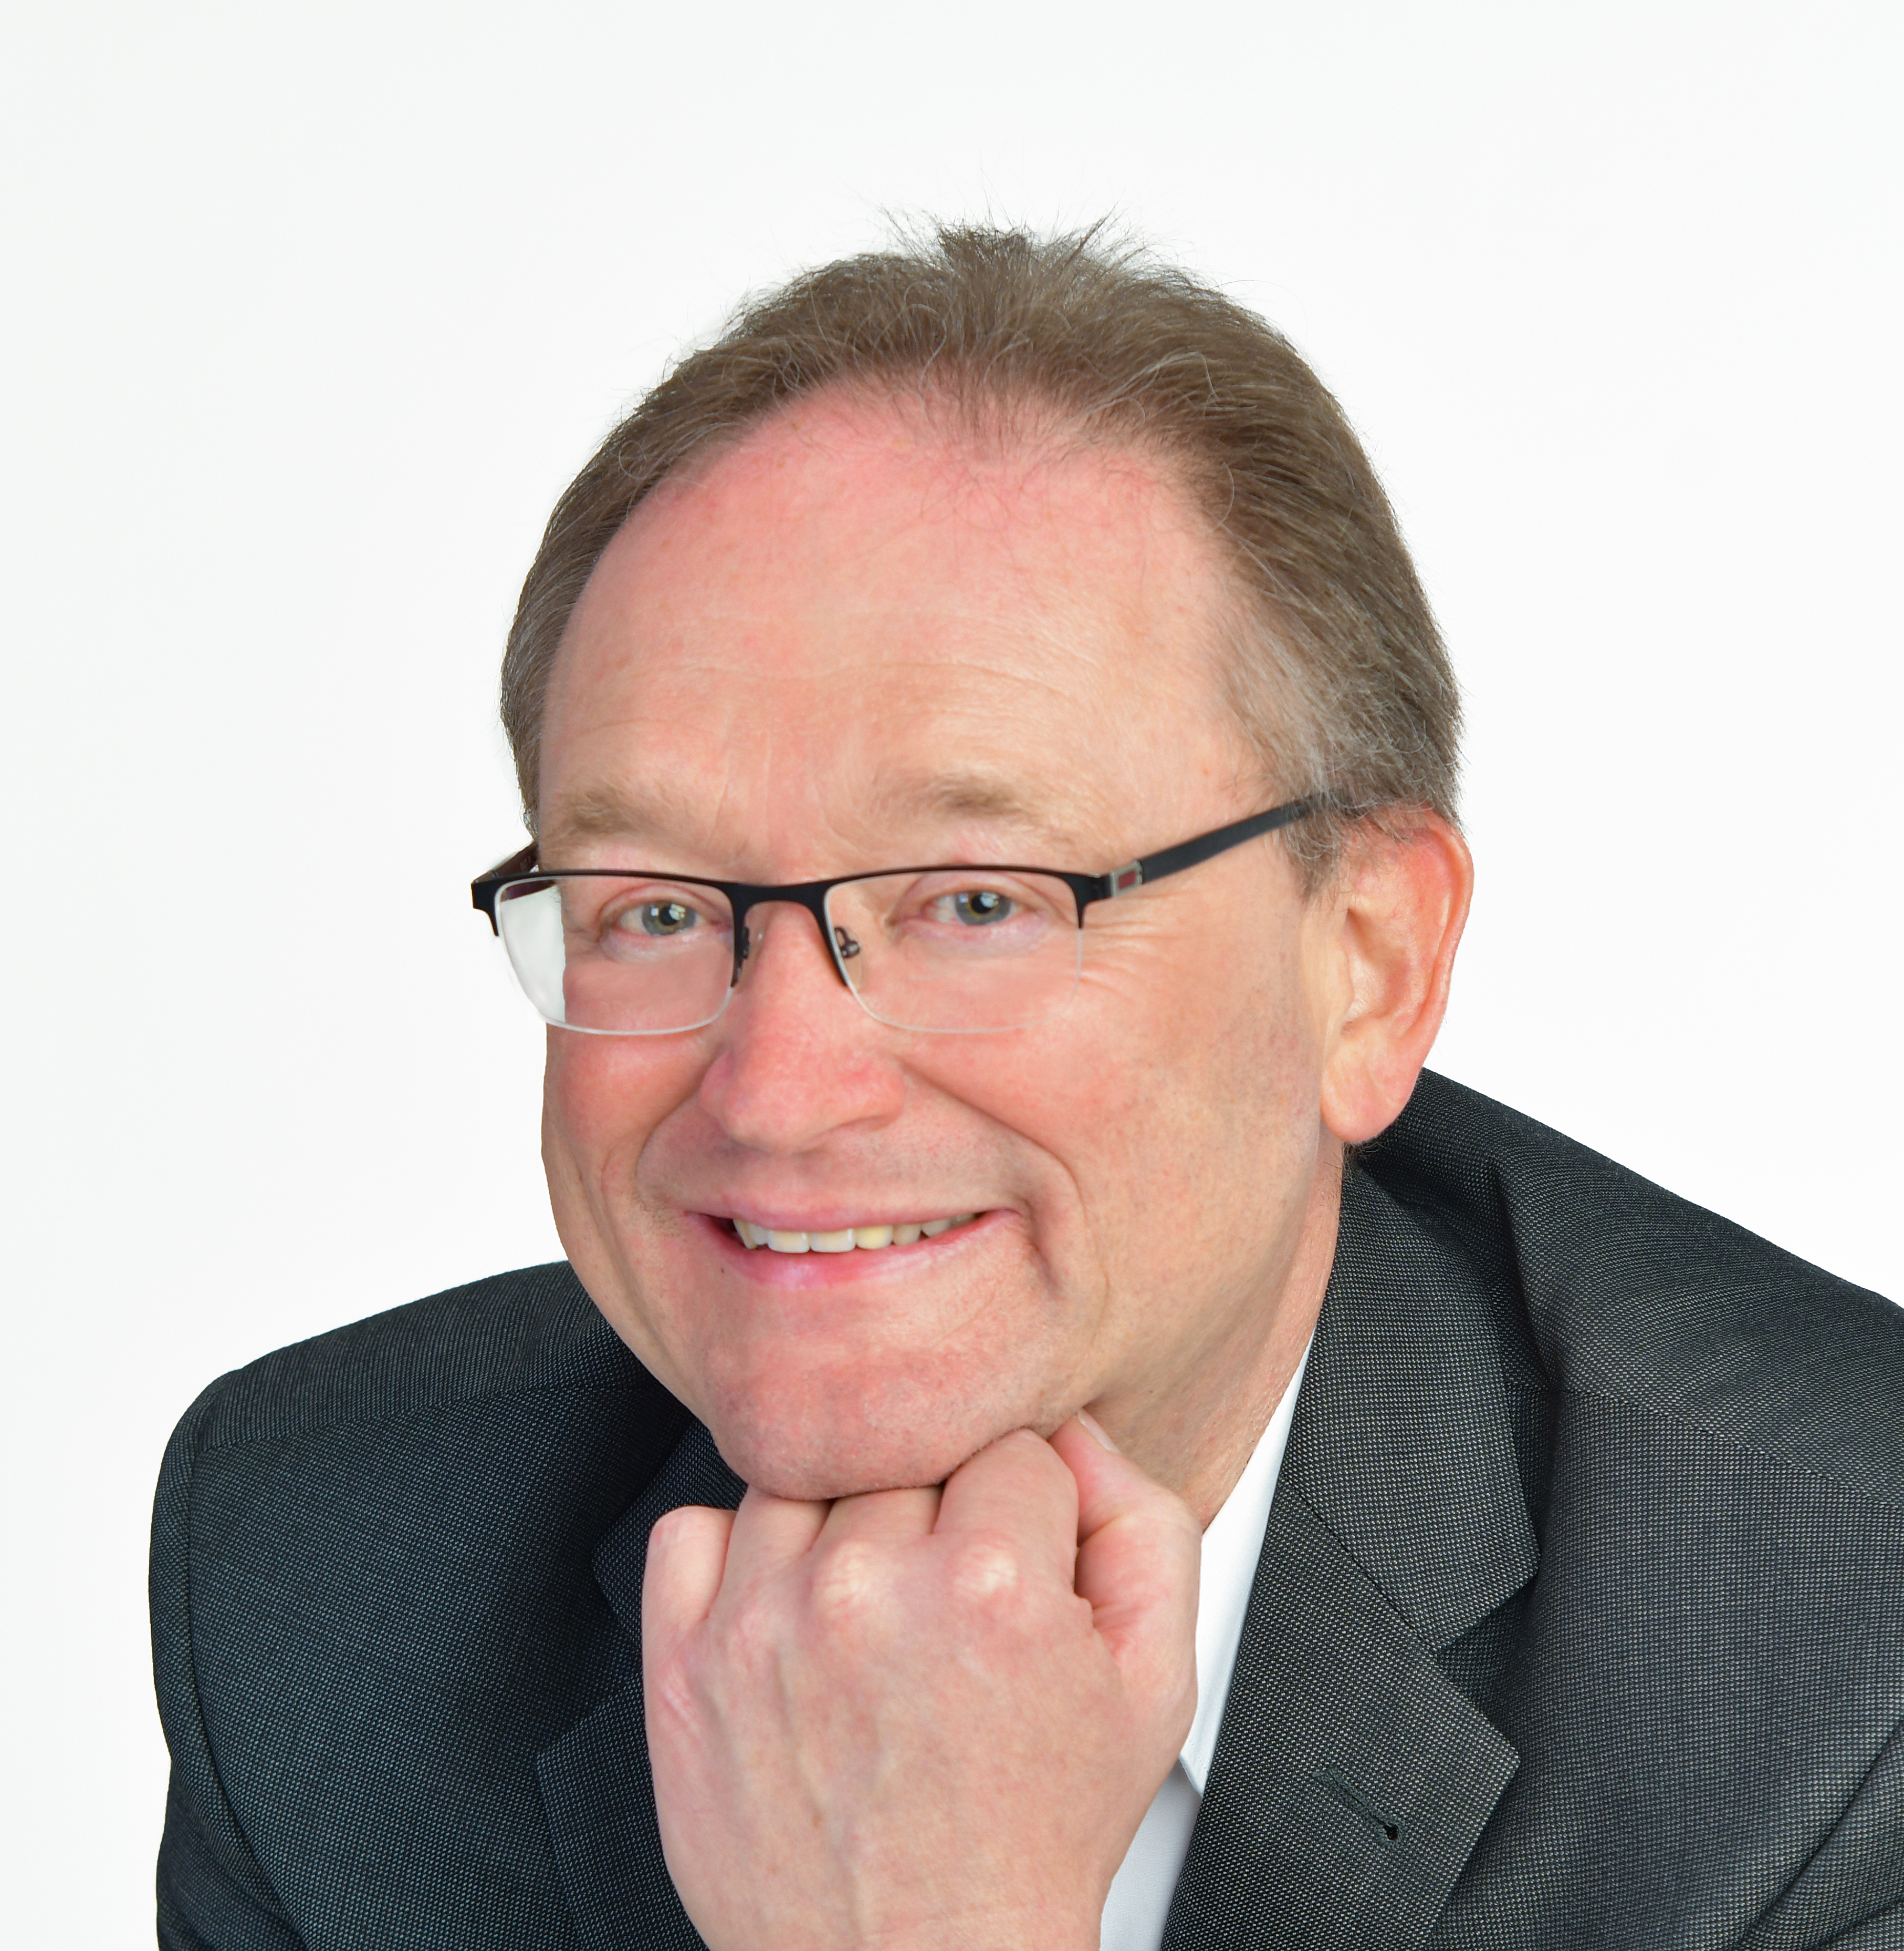

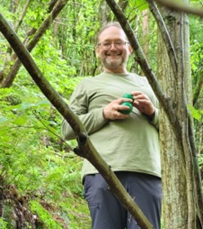
b-hero
Inspirierend. Erfahren. Stärkend.
Transformationslotse und Anpacker
Frank
b-hero für Führungskräfte- und Teamtrainings, sowie Resilienz in der Natur
Frank liebt die Veränderung, sich mit der positiven Kraft der Natur zu verbinden und Menschen dahin zu entwickeln, wo sie hingehören. Darum ist er der optimale Begleiter für viele Unternehmen, Führungskräfte, Umsetzer und MA in Schlüsselpositionen wenn es darum geht, die eigenen Stärken und Chancen zu erkennen, zu nutzen und nachhaltig zu leben. Seine Markenzeichen #Grün #Lean-Enthusiast #Tree-Hugger
Portfolio:
Resilienz in der Natur
Führungskräftetrainings
Lean-Coaching zu Teamentwicklung
Resilienz für Führungskräfte und Teams
Coaching und Sparring
Transformationsbegleitung
Teamentwicklung
Professioneller Hintergrund:
Selbstständiger Berater , Interimsmanager und Trainer
Co-Founder des interdisziplinären Beraternetzwerks TQM Akademie.
Umfangreiche Führungs- und Transformations-erfahrung aus mehreren Jahrzenten in der Wirtschaft
Lehrbeauftragter und Dozent (Hochschule und Bildungsunternehmen)
MBA International Supply Chain Management
Logistikmanager (twi)
Dipl. Betriebswirt (FH)
Experte für:
Naturresilienz, Strategische Ausrichtung mittels SWOT-Analyse,
Transformation durch Lean-Culture-Implementierung, Leanmanagement- und Logistiksysteme, operative Führung von mittleren Organisationseinheiten,
“If you always do, what you always did,
you will get.
what you always got!“
Sie möchten Frank persönlich
kennenlernen oder mehr erfahren?
Kontaktieren Sie uns gerne:
info@b-hero.de | Tel.: +49 151 40518340 | www.b-hero.de

Slide 2


Profil
Frank Lotz
Professioneller Hintergrund
Projekte und Verantwortlichkeiten
Führungskräftebeurteilung im Mittelstand als Treiber der Veränderung in Lean Journeys
Führungs- und Fachkräfte-Coaching mit besonderem Fokus auf nachhaltige Veränderung
Umsetzung und Begleitung von nachhaltigen Konzepten zur kontinuierlichen Verbesserung in der Wirtschaft
Referenzen
Bertelsmann Stiftung, Birkenstock Services, Saar Metall, WMF AG, Carriere more, TQM-Akadmie, WEKA-Akademie, FH Mainz, Lebenshilfe Lüneburg, Jobcenter Berlin.
Zertifizierungen & Weiterbildungen
Natur- und Resilienztrainer
Deutsch Akademie für Waldbaden und Gesundheit
Heldenreise
Odenwald Institut
Effortless Coach Ausbildung
Prof. Dr. Christoph Maria Ravesloot
Interactive Online Trainer
WEKA-Akademie
Lean Six Sigma Blackbelt und Lean Master
Q-Learning
STAB* Typ
3 Lieblingsmodelle
S
KAI ZEN
B
W
*STAB / SBKW
S = Schamane B = Bauer
K = Krieger W = Wirt
K
Kundenstimmen
Besonders positiv in Erinnerung bleiben seine Trainereigenschaften; d. h. Erwartungshaltungen und Ziele klar kommunizieren und Mitarbeiter "mitnehmen" zu können.
Hervorheben möchte ich das besondere Engagement und die Begeisterung, mit der er neuen Wind und Dynamik in das Praxisgefüge brachte. Des Weiteren möchte ich das anschließende Coaching loben, das Herr Lotz geleistet hat.
Durch das Coaching/Training habe ich gelernt, meine beruflichen Erfahrungen und Stärken authentisch und prägnant zu vermitteln. In einem zweiten Schritt habe ich gelernt, diese Stärken anzubringen.
Ich war beeindruckt von der strukturierten Herangehensweise, mit der es ihm gelang, meine Interessen, Kenntnisse und Fähigkeiten – auch längst vergessen geglaubte – „hervorzukitzeln“. Er ist ein guter Zuhörer und war in der Lage, an den richtigen Stellen mit gezielten Fragen einzuhaken.
Weiterführendes
Primäre Branchen
Automotive, (Weiter-) Bildung, Beratung, Fashion, Konsumgüter, Logistikdienstleister, E-Commerce, Metallindustrie, Papierindustrie, Gesundheit/Soziales/Pflege
Aktuelle Arbeitsschwerpunkte
Lean-Trainings für Führungskräfte und Mitarbeiter
Konzeption Lean und Agil in der Natur
Wachstum gestalten. Gemeinsam.
Kontaktieren Sie uns gerne:
info@b-hero.com
Tel.: +49 151/ 40518340
www.b-hero.de
Authentisch.
Mutig.
Klar.

